Slide 1
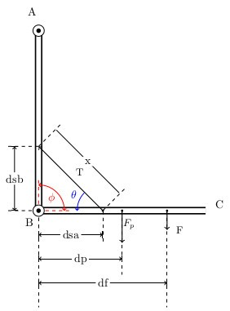
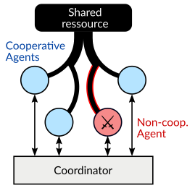
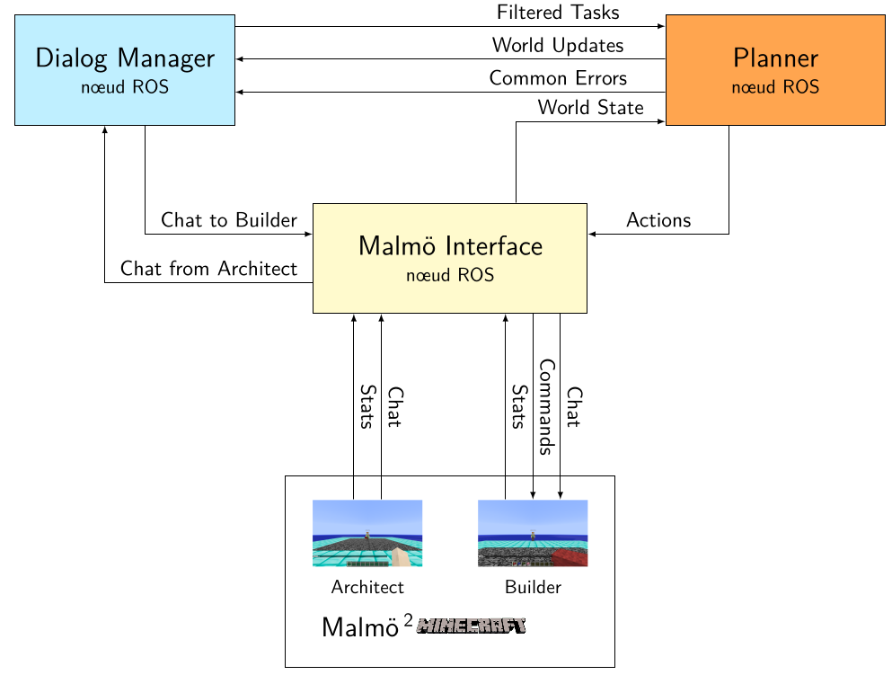
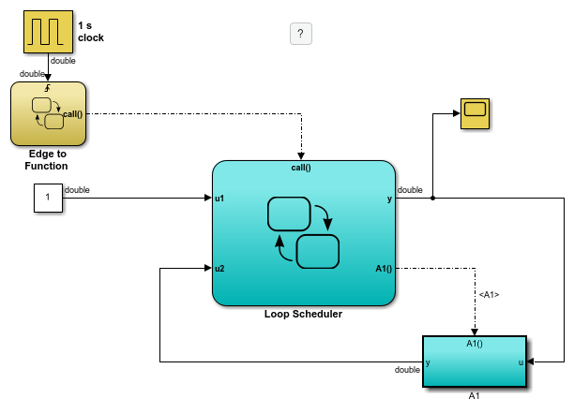
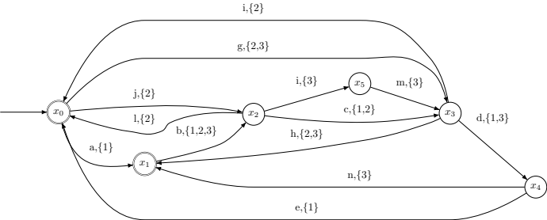

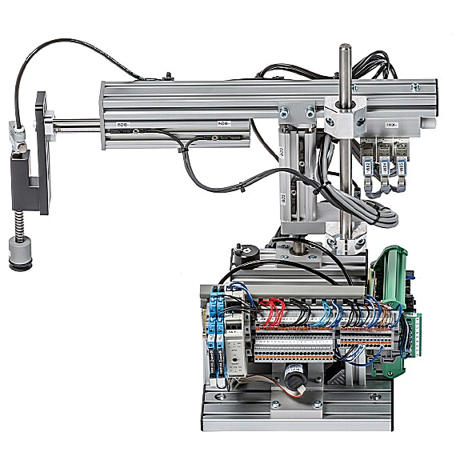
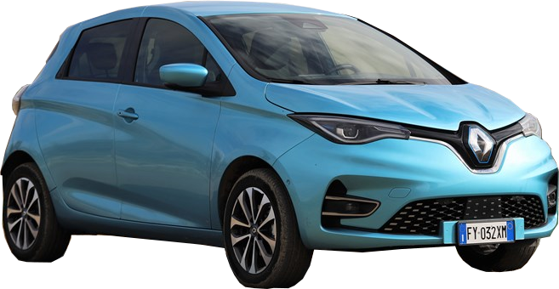
Rafael Accácio NOGUEIRA Chargé d’Enseignement Équipe Commande
B.Sc. Ing. – UFRJ – 2019
Master Recherche – UR1 – 2018
Ingénieur – Supélec – 2019
Ph.D. – CentraleSupélec – 2022
Contrôle sécurisé d’orthèses tirés à câble – LAPIS/Coppe-UFRJ – 2016
Supervision pour véhicule autonome – DEA/Groupe Renault – 2018
Identif. des syst. Indust. pour la détection de failles – LCA/Coppe-UFRJ – 2019
Sécurité de la dMPC contre attaques FDI – IETR/Équipe AUT – 2022
Localisation garantie de véhicules – LAAS-CNRS/Équipe DISCO – 2024¹
Ontologies + ROS + NLP + Minecraft – LAAS-CNRS /Équipe RIS – 2024²
Enseignement
Analyse
Initiation à ROS
IESSD ?
Traitement de signal?
?
ProCom
Prototypage rapide
?
Recherche
Allier sécurité et gestion d’incertitudes pour augmentar la fiabilité des systèmes
Identification/quantification des incertitudes pour le diagnostic énergétique (voire optimisation via le dimensionnement et la commande)
1. Projet autOCampus
2. ANR Discuter

